Slide 1
la inteligencia de negocios Y LA COMPETITIVIDAD
La pareja perfecta

Slide 2


CORRELACIÓN
La correlación entre la Competitividad y la Inteligencia de Negocios (Business Intelligence o BI) es directa, positiva.
EN el entorno actual, indispensable. Se puede describir no solo como una herramienta de apoyo, sino como el motor de la ventaja competitiva.
​LA competitividad es el "fin" (ser mejor, más rápido y más rentable que los demás)=
la Inteligencia de Negocios es el "medio" crítico que permite alcanzar ese fin a través de la transformación de datos en decisiones estratégicas.

Slide 3
FUNDAMENTOS DE LAS CORRELACION ENTRE BI Y COMPETITIVIDAD
LA PAREJA PERFECTA

Slide 4
1. INTUICIÓN Y PRECISIÓN
De la Intuición a la Precisión (Reducción de Incertidumbre)
​La competitividad depende de tomar decisiones correctas en el momento justo.
​Sin BI: Las decisiones se basan en la intuición, la experiencia pasada (que puede estar obsoleta) o "corazonadas". El riesgo de error es alto.
​Con BI: Se correlaciona con una disminución drástica del riesgo. Al tener tableros de control y métricas en tiempo real, la empresa deja de "adivinar" y comienza a ejecutar con precisión quirúrgica.

Slide 5
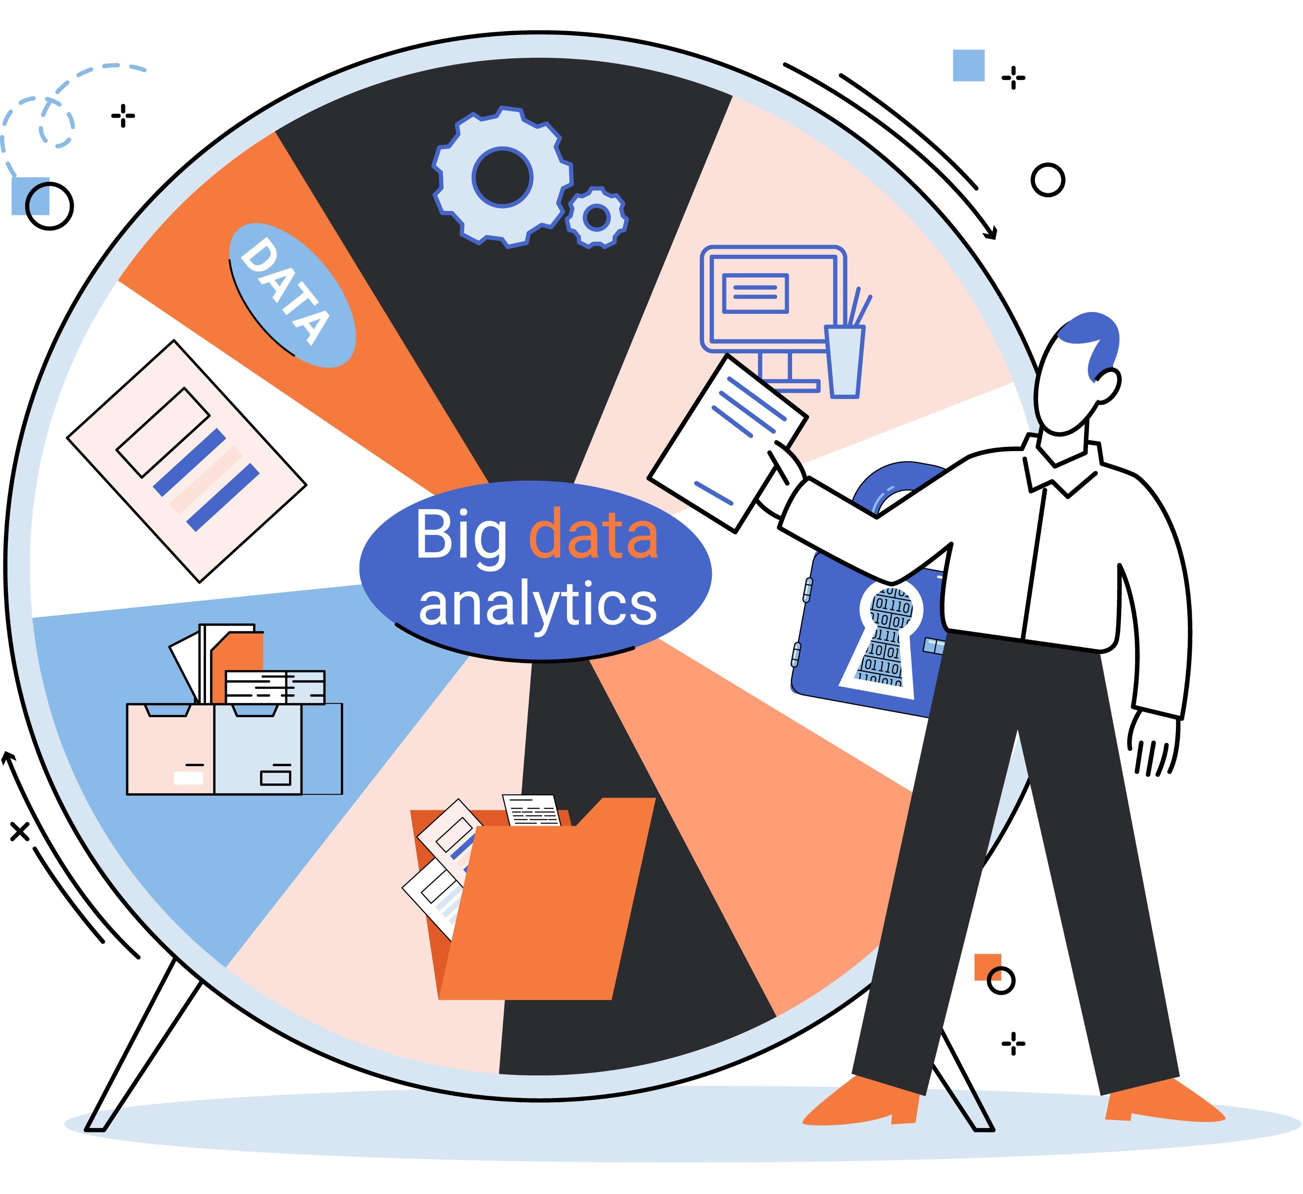
BI
Bi PERMITE Una disminución drástica del riesgo.
Al tener tableros de control y métricas en tiempo real, la empresa deja de "adivinar" y comienza a ejecutar con precisión quirúrgica.

Slide 6

2. AGILIDAD Y CAPACIDAD DE RESPUESTA
el pez grande ya no se come al chico / el pez rápido se come al lento.​
A mayor integración de BI, mayor velocidad de reacción.​
El impacto: Si un competidor baja precios o surge una nueva tendencia de consumo, BI lo detecta inmediatamente (a través del análisis de ventas diarias o sentimiento en redes sociales), permitiendo a la empresa pivotar su estrategia antes de perder cuota de mercado.

Slide 7

3. EEFICIENCIA OPERATIVA Y OPTIMIZACION DE COSTOS
La competitividad no es solo vender más, sino gastar mejor.
​El BI permite visualizar "fugas" de dinero que no son evidentes a simple vista: cuellos de botella en la cadena de suministro, inventarios inmovilizados o líneas de productos no rentables.
​Al limpiar estos procesos mediante datos, el margen de utilidad aumenta, lo que permite reinvertir en innovación o precios más competitivos.

Slide 8


4. CONOCIMIENTO PROFUNDO DEL CLIENTE
Hoy en día, la lealtad del cliente es el activo más valioso.
​El BI permite segmentar a los clientes no solo por quiénes son (demografía), sino por cómo se comportan (conducta).
​Ventaja: Las empresas que usan BI pueden predecir qué querrá un cliente antes de que él mismo lo sepa (modelos predictivos), ofreciendo una propuesta de valor superior a la de la competencia.
HIPER - PERSONALIZACION

Slide 9
5. PIRÁMIDE DE VALOR: DATOS – SABIDURÍA
Para visualizar esta correlación, podemos usar la jerarquía DIKW (Data, Information, Knowledge, Wisdom). La competitividad reside en la cúspide.
Nivel | Rol del BI | Impacto en Competitividad
Datos | Recopila hechos crudos (Ventas, costos). | Nulo (si no se procesan).
Información | Da contexto (¿Subieron las ventas respecto al año pasado?). | Bajo (Reactivo).
Conocimiento | Encuentra patrones (¿Por qué subieron?). | Medio (Táctico).
Sabiduría (Estrategia) | Predice y aconseja (¿Qué pasará si cambiamos X?). | Alto (Estratégico y Competitivo).

Slide 10

EN RESUMEN
​La Inteligencia de Negocios SE correlaciona con la competitividad al convertir a la organización en un ente proactivo en lugar de reactivo.
Permite pasar de preguntar "¿Qué pasó?" (reporte histórico) a preguntar "¿Qué es lo mejor que puede pasar?" (optimización).

Slide 11
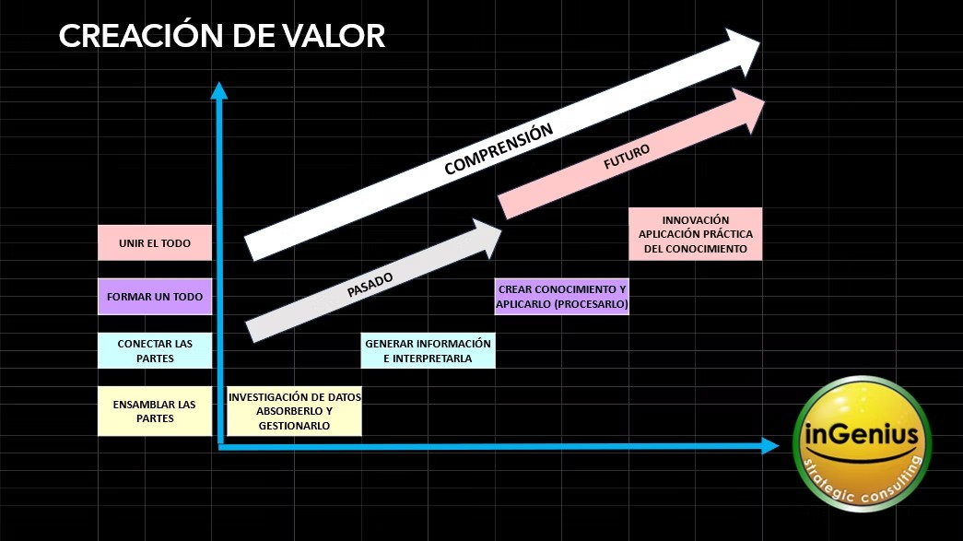
CREACIÓN DE VALOR = BI + COMPETITIVIDAD

